Slide 1

홀로 성장하는 시대는 끝났다.
스펙과 학벌은 가고, 함께 성장하는 커뮤니티 리더십이 온다

Slide 2

공통점?

Slide 3

Anxiety (불안)

Slide 4
커뮤니티 리더
정의
여러 가지 방식으로 자발적으로 모인 사람들의 집단(커뮤니티)을 이끄는 사람
선출방법1
커뮤니티가 자발적으로 모인 집단이기 때문에 리더 또한 자연스럽게 선출되는 경향
선출방법2
더 많이 봉사하고 다른 사람보다 더 많이 공부하여 더 다양한 지식을 나누는 사람이 자연스럽게 리더가 됨.

Slide 5
커뮤니티 리더 특징
커뮤니티 리더는 당장의 눈앞의 이익이나 자신의 목표만을 위해 혼자 공부하는 사람이 아님.
커뮤니티 리더는 커뮤니티가 다 같이 성장할 수 있는 방향으로 함께 공부하고 지식을 나누는 사람.

Slide 6

커뮤니티 리더십
내가 알고 있는 지식과 경험을 최대한 널리 알리고 공동체의 성장을 도와, 사람들이 자발적으로 내 의견이나 정보에 귀 기울이게 만드는 능력
알 수 없는 작성자 님의 이 사진에는 CC BY-NC-ND 라이선스가 적용됩니다.

Slide 7
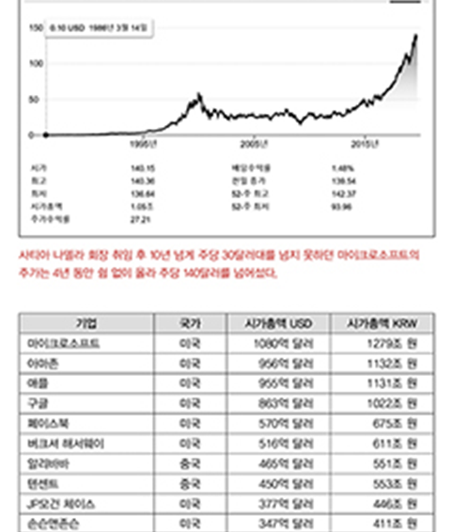
커뮤니리 리더를 중용하면 일어나는 일

Slide 8
커뮤니티 리더
정의: 여러 가지 방식으로 자발적으로 모인 사람들의 집단(커뮤니티)을 이끄는 사람
선출방법1: 커뮤니티가 자발적으로 모인 집단이기 때문에 리더 또한 자연스럽게 선출되는 경향
선출방법2: 더 많이 봉사하고 다른 사람보다 더 많이 공부하여 더 다양한 지식을 나누는 사람이 자연스럽게 리더가 됨.

